Slide 1
타이타닉 데이터
분석 주제 보고서
LS 빅데이터 스쿨 5조
오재현 박수현 임혜빈 황보우

Slide 2
목차
비즈니스 요구 사항 - 문제 정의 및 목표 제시
1) 데이터 명세 (변수 분석) 및 전처리
2) 탐색적 데이터 분석(EDA) - 변수 간 상관성 분석 및 시각화
향후 비즈니스 모델 계획안 제시

Slide 3
1. 비즈니스 요구사항
문제 정의
목표 : 여객선 사고를 대비한 여행자 사망 보험료 산정에 사용하기 위한 모델 생성
방법
타이타닉호 사고 데이터를 이용해 여객선 탑승 시 생존/사망에 유의미한 영향을 주는 변수 파악
2가지 기대 효과
생존 가능성이 높은 고객에게는 저렴한 보험료를 제공함으로써
1. 위험 분산 : 생존 가능성이 높은 고객은 보험금 지급에 대한 위험이 낮기 때문에 위험을 분산할 수 있음
2. 고객 유치 및 충성도 강화 : 자신의 생존 가능성을 인정하고 보다 유리한 보험료를 제공하는 것으로 인식되기 때문에
유의할 점 : 타이타닉호 자체만 갖고 있는 개별적 특성은 제외하고 설명 (일반적으로 적용 불가능한 것들)

Slide 4
1. 비즈니스 요구사항
타이타닉 탑승객 생존 예측 모델 생성
훈련 데이터(Train)와 검증 데이터(Test)를 분석하여 생존 예측 모델 생성
Train
Test
Train
훈련 데이터
(891개)
Test
검증 데이터
(418개)
데이터
확인
탐색적 분석
(EDA)
데이터 전처리
시각화
모델
훈련
및
검증
모델 선택 및 활용
훈련 데이터 : 성별, 이름, 나이, 티켓등급, 객실 등 변수 존재
검증 데이터 : 훈련 데이터에서 목적변수인 생존여부(Survived)열 제외
모델 평가 기준 = 정확도 (Accuracy)
* 정확도 : 전체 예측 데이터 중 실제 데이터와 일치하는 비율
주어진 데이터 충분하지 않음
→ 과대적합 발생 가능성 有 → 보유 데이터 최대한 활용
각 데이터의 결측치 처리
각 데이터의 상관성 분석 및 새로운 변수 생성
타이타닉 탑승객 생존 예측 모델 생성 및 분석

Slide 5
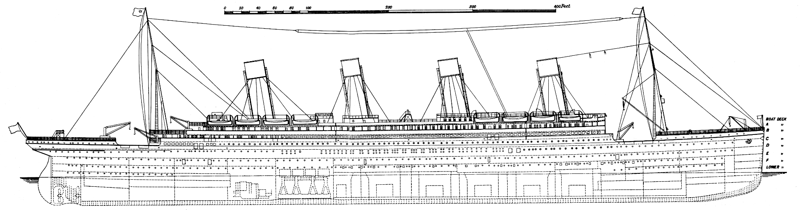
2. 데이터 명세 및 전처리
타이타닉 탑승객 데이터 명세
Survived : 생존여부 (0 = 사망, 1 = 생존)
Passenger ID : 탑승객 번호
Name : 탑승객 이름
Age : 탑승객 나이
Sex : 성별
SibSp : 타이타닉에 탑승한 형제/자매, 배우자 수
Parch : 타이타닉에 탑승한 부모/자녀 수
Cabin: 객실 번호 (데크 이름 + 각 호수 번호)
Pclass : 티켓 등급 (1 = 1등급, 2 = 2등급, 3 = 3등급)
Ticket : 티켓 번호
Fare : 티켓 요금
Embarked : 탑승한 곳 (항구) (C = Cherbourg(프랑스), Q = Queenstown(아일랜드), S = Southampton(영국))

Slide 6
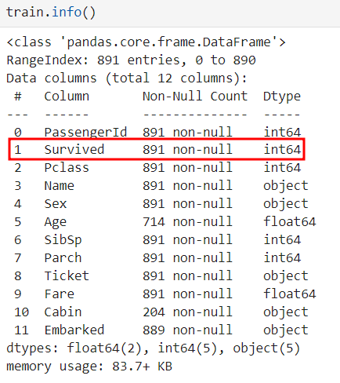
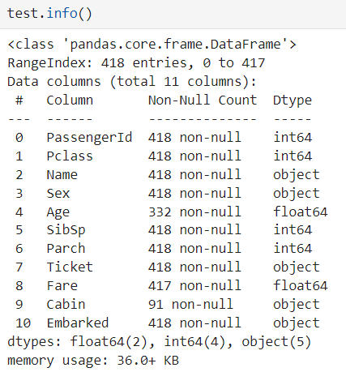
2. 데이터 명세 및 전처리
결측치 및 변수 명세 파악
데이터 구성 요소
데이터 별 결측치 수 파악
변수명 | 훈련 데이터 | 검증 데이터
Age | 177 | 86
Fare | 0 | 1
Cabin | 687 | 327
Embarked | 2 | 0
목적 변수 y = 생존여부 (Survived)
훈련 데이터 (Train set) : 891행 12열
생존 342명 / 사망 549명
검증 데이터 (Test set) : 418행 11열 (검증 데이터는 목적변수인 Survived 열이 없음)
결측치를 어떤 방식으로 처리할 지 논의 필요
Age와 Cabin의 경우 결측치가 많기 때문에, 처리 방식에 따라 성능에 유의미한 차이

Slide 7
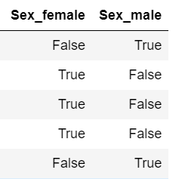
2. 데이터 명세 및 전처리
타이타닉 탑승객 데이터 명세 및 전처리(pclass, sex - 1 / 2)
Pclass (객실 등급)
- 1, 2, 3 등급 존재
- 1등급 : 호화 호텔 수준
부유한 승객들이 주로 탐
급한 사정보다는 즐기려고 승선한 승객들이 많음
- 2등급 : 다른 배들의 1등실에 견줄 만한 많은 편리한 시설
중산층 승객들이 주로 타고 있었음
- 3등급 : 좋지 못한 시설
가난한 승객들이 탐
아메리칸 드림을 꿈꾸는 청년이 많음
Sex (성별)
- male : 남성
- female : 여성
Sex 전처리
- 전처리 방법 선택하는 방식 : random forest 성능(정확도)
라벨 인코딩 vs 원핫인코딩
원핫인코딩 : 해당 칼럼은 1, 나머지는 0으로 반환
라벨인코딩 : 범주형 변수를 숫자로 반환
원핫인코딩 데이터의 정확도가 라벨인코딩 데이터의 정확도가 더 높았음
결과 : sex 열의 원핫인코딩 결정

Slide 8
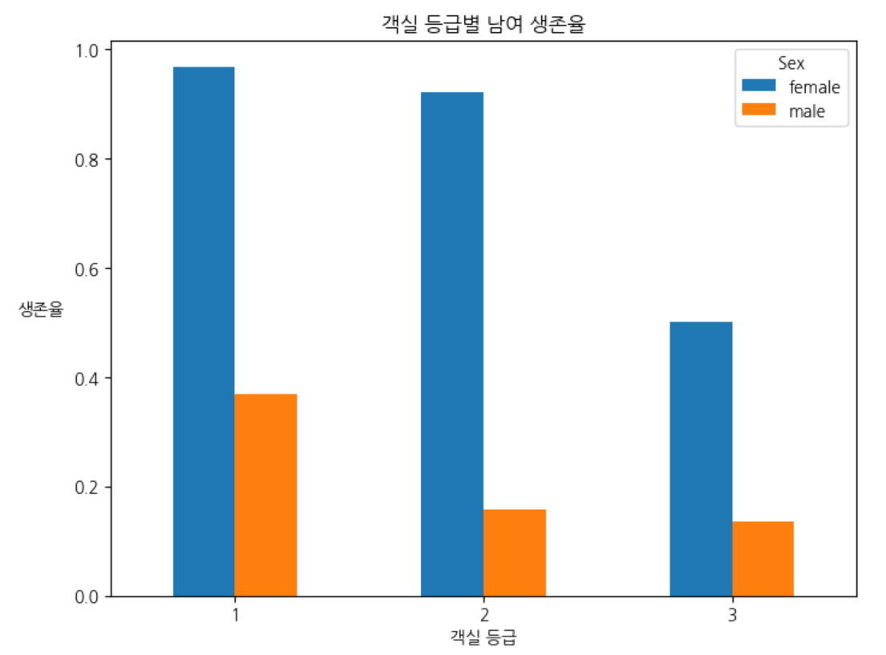
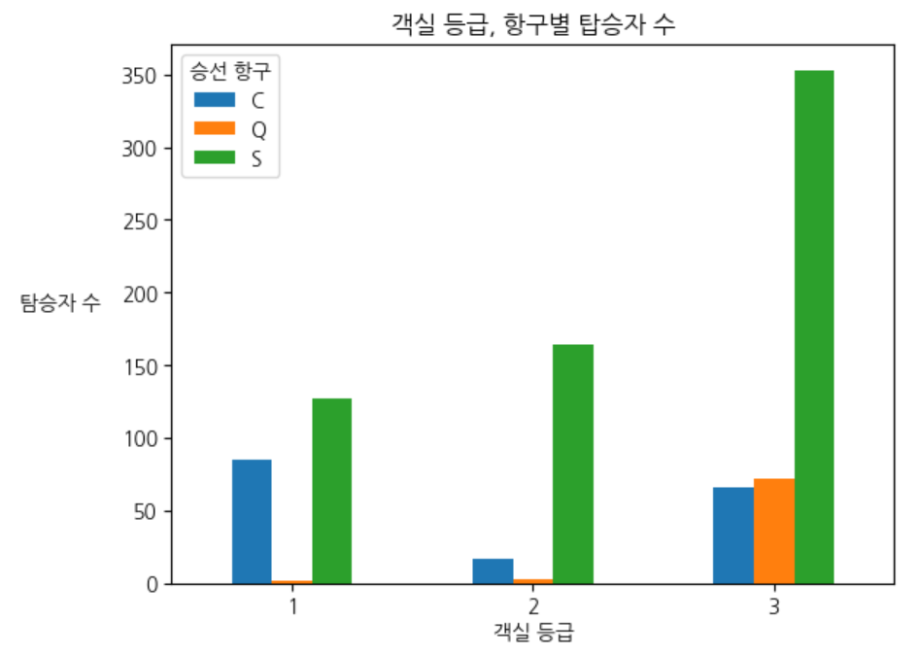
2. 데이터 명세 및 전처리
타이타닉 탑승객 데이터 명세 및 전처리(pclass, sex - 2 / 2)
pclass, sex와 생존율 관계 분석
각 등급마다 여성의 생존율이 압도적으로 높음
등급이 높을수록 생존율이 높음
pclass와 embarked 관계분석
Q(퀸즈타운)에서 3등급 탑승객이 많이 탐
왜?
아메리칸 드림을 꿈꾸는 청년이 탔음

Slide 9
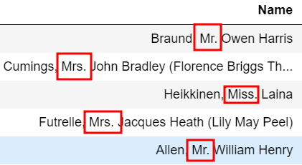
2. 데이터 명세 및 전처리
타이타닉 탑승객 데이터 명세 및 전처리(Name - 1 / 3)
'Mr': 남성 성인을 나타내는 호칭
'Mrs': 기혼 여성을 나타내는 호칭.
'Miss': 미혼 여성을 나타내는 호칭
'Master': 남자 아이를 나타내는 호칭.
'Don': 남성을 위한 명예직을 나타내는 호칭, 스페인 귀족 중 한 명으로 사회적으로 높은 지위를 가짐
'Rev': 목사를 나타내는 호칭
'Dr': 의사를 나타내는 호칭.
'Mme': 기혼 여성을 나타내는 호칭, 'Madame'의 축약형
'Ms': 여성의 결혼 여부를 알 수 없는 경우 사용되는 호칭
'Major': 군인 중 대령 이상의 계급을 나타내는 호칭
'Lady': 귀족 여성을 나타내는 호칭
'Sir': 귀족 남성을 나타내는 호칭
'Mlle': 미혼 여성을 나타내는 호칭, 'Mademoiselle'의 축약형
'Col': 군인 중 대령을 나타내는 호칭
'Capt': 군인 중 대위 이상의 계급을 나타내는 호칭
'the Countess': 백작 부인을 나타내는 호칭
'Jonkheer': 귀족 계급 중 하나인 남성을 나타내는 호칭
Name(승객 이름)
구조 : 성, 호칭, 이름
파생 변수 생성 : Title(호칭)
호칭이라는 공통점을 가졌기 때문

Slide 10
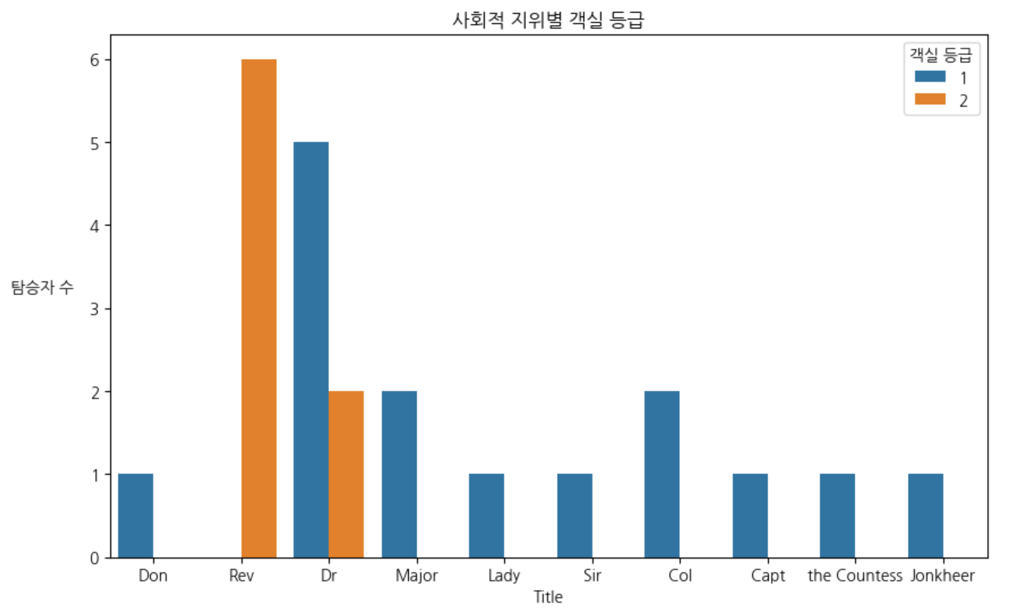
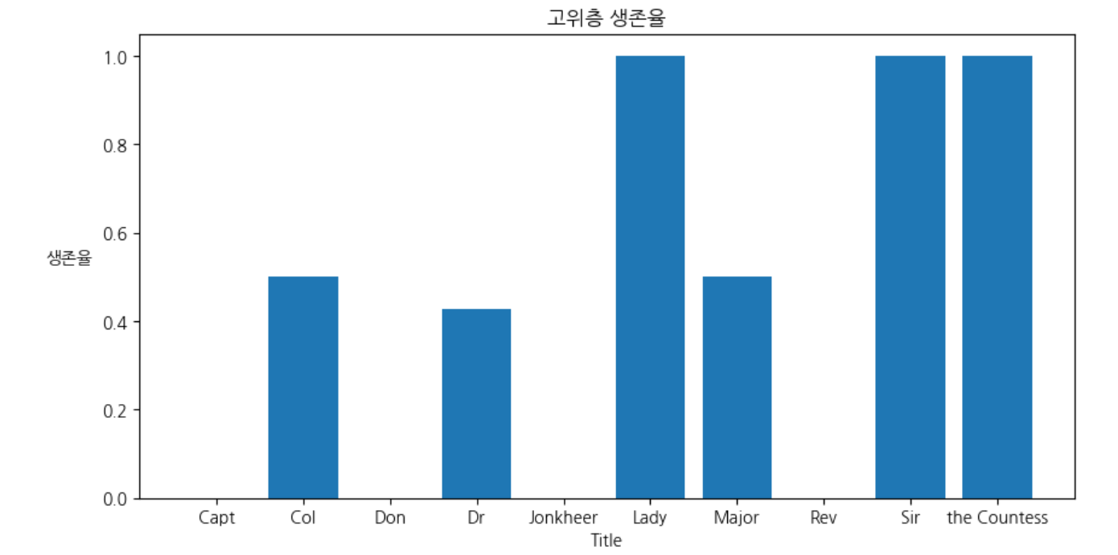
2. 데이터 명세 및 전처리
타이타닉 탑승객 데이터 명세 및 전처리(Name - 2 / 3)
Title 변수 분석
사회적 지위가 높은 사람은 어떤 호칭을 쓰고 있으며, 과연 그 사람들은 생존율과 관련이 있을까?
고위층 : ‘Don', 'Rev', 'Dr', 'Major', 'Lady', 'Sir', 'Col', 'Capt', 'the Countess', 'Jonkheer'
고위층 별로 생존율이 다르고 호칭은 성별과 관련이 있기 때문에 독립변수로 사용 가능함
고위층은 3등급을 사용하지 않음을 발견함

Slide 11
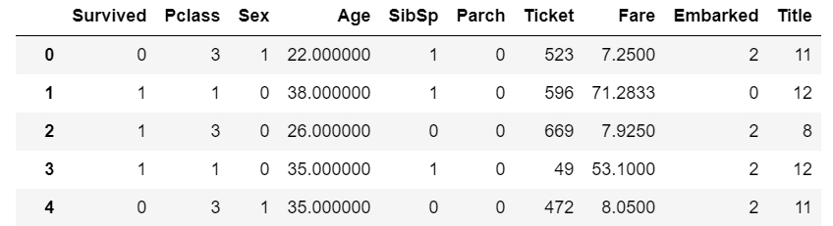
2. 데이터 명세 및 전처리
타이타닉 탑승객 데이터 명세 및 전처리(Name - 3 / 3)
Name, Title 전처리
전처리 방법 선택하는 방식 : random forest 성능(정확도) 비교(train : val = 8 : 2)
name과 title 각각 제거한 두 데이터 비교
라벨 인코딩 진행
name 열 인코딩 시 이름이 각기 다르기 때문에 0~890 인 인덱스와 같음
결과 : name 열 제거
title을 Mr, Mrs, Miss, Master, Other(고위층) 로 분류한 것과 분류하지 않은 데이터 비교
분류 안 한 데이터가 분류한 데이터보다 정확도 약 0.2 정도 높았음
결과 : title 분류 안함
왜? 고위층을 분류한 것이 더 낮을까?
고위층 생존율 34%, 전체 생존율 38%로 고위층과 생존은 관계없기 때문
3. 라벨 인코딩 vs 원핫인코딩
라벨인코딩 : 범주형 변수를 숫자로 반환
원핫인코딩 : 해당 칼럼은 1, 나머지는 0으로 반환
라벨인코딩 데이터의 정확도가 원핫인코딩 데이터의 정확도가 더 높았음
결과 : title 열의 라벨인코딩 결정

Slide 12
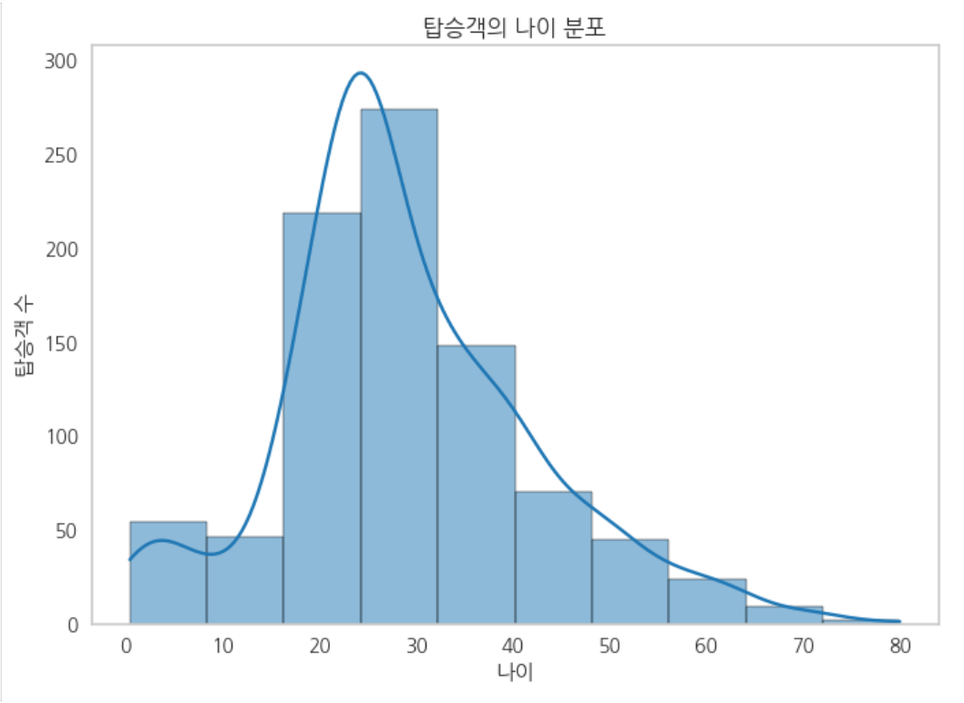
2. 데이터 명세 및 전처리
타이타닉 탑승객 데이터 명세 및 전처리 (Age - 1 / 2)
Age (탑승객 나이)
- 정수가 아닌 실수형
- 30대 가장 많음 (미국에 일자리를 구하기 위해 탑승했을 것)
- 추정된 나이의 경우, 구분하기 위해 나이에 소숫점 .5를 붙임
- 그 외에는 생년월일을 기준으로 명시한 것으로 추정
- 가장 어린 탑승객 : 0.24살, 가장 나이가 많은 탑승객 : 80.0살
데이터 전처리
- 추정 데이터 구분 위해 실수형 그대로 사용
- Pclass가 Age와의 상관성이 가장 높음 (0.369226)
- 성별, 탑승 등급에 따라 각 그룹의 중앙값으로 결측치 대체
성별, 등급 별 중앙값
Pclass | Sex | Age
1 | 여성 | 35
 | 남성 | 40
2 | 여성 | 28
 | 남성 | 30
3 | 여성 | 21.5
 | 남성 | 25

Slide 13
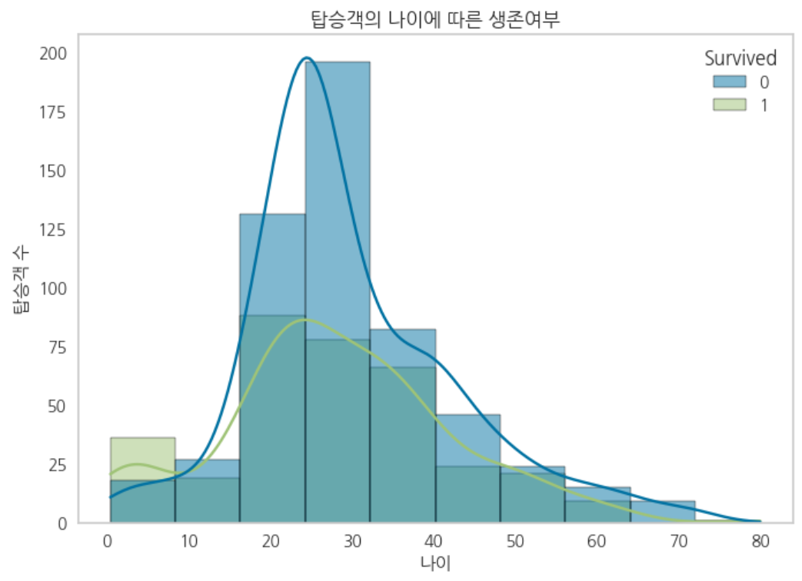
2. 데이터 명세 및 전처리
변수 간 상관성 분석 및 시각화 (Age - 2 / 2)
Age
- 탑승자 비율이 가장 높은 30대는 생존자 대비 사망자가 2배 이상 많음
- 비교적 젊은 20,30,40대 탑승자 사망자가 많이 발생
- 그에 반해, 10세 미만 어린 아이들은 생존률 높음
- 사고 발생 당시 어린 아이들을 가장 먼저 구조하고 마지막으로 탈출하려다 사망했을 것으로 추정

Slide 14
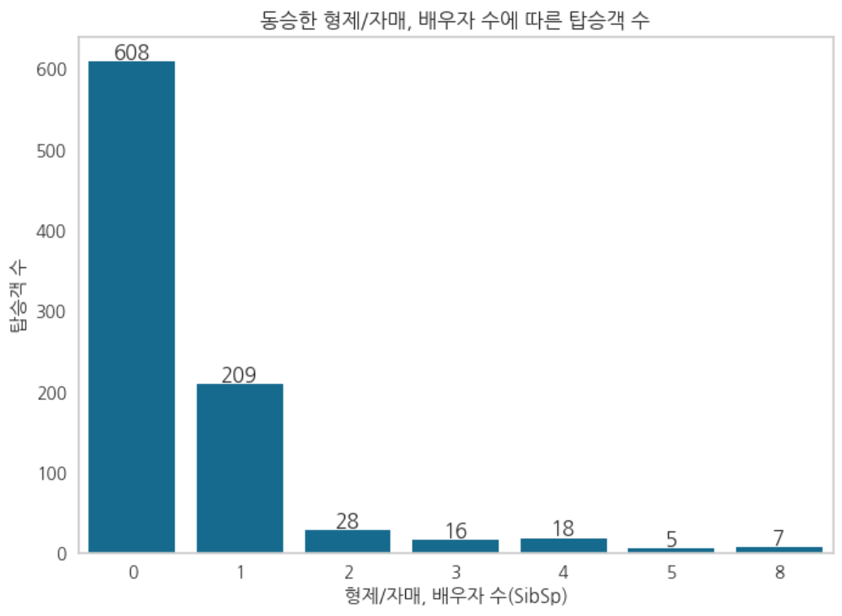
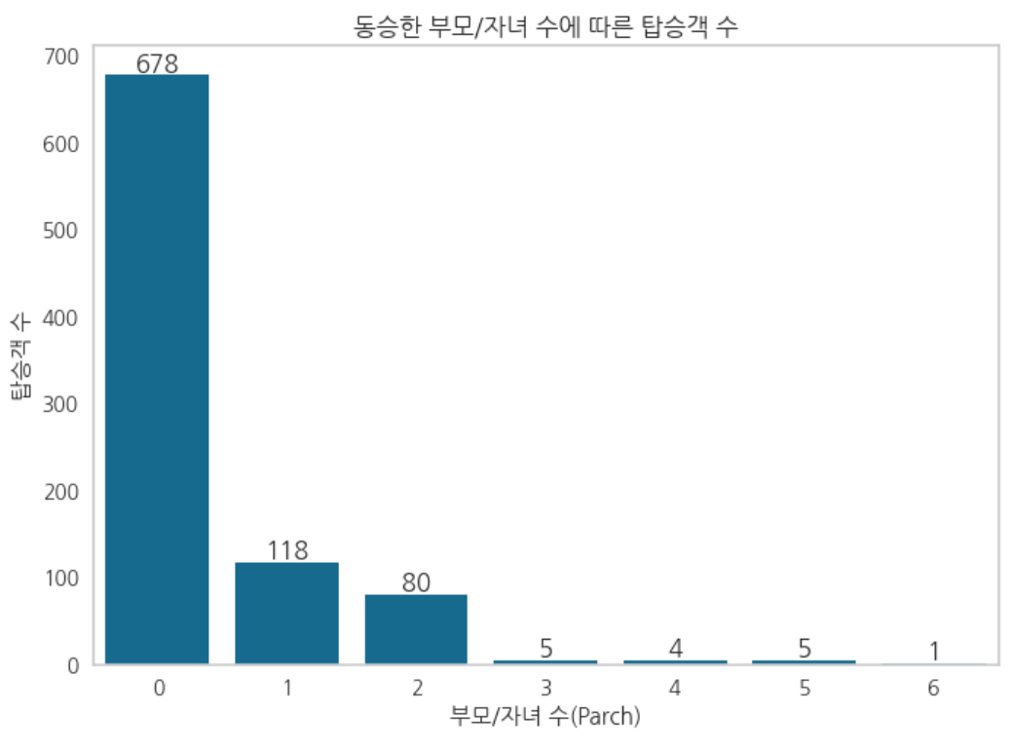
2. 데이터 명세 및 전처리
타이타닉 탑승객 데이터 명세 및 전처리 (SibSp, Parch - 1 / 2)
SibSp (형제/자매, 배우자 수)
- 함께 탑승한 형제/자매, 배우자 수 (약혼자, 정부 등 해당 x)
- 혼자 탑승한 승객이 가장 많음
- 5,8명 동승인 경우도 존재
Parch (부모/자녀 수)
- 함께 탑승한 부모/자녀 수 (보모/유모는 해당 x)
- 혼자 탑승한 승객이 가장 많음
- 3명 이상부터 급격한 감소 (10 이하)

Slide 15
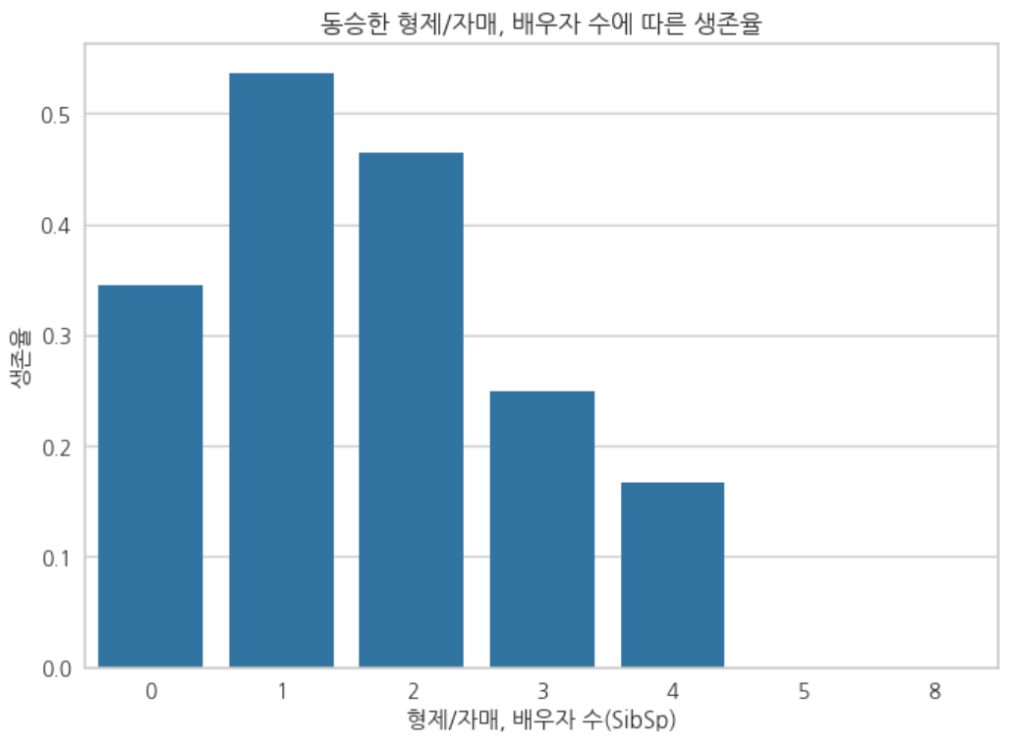
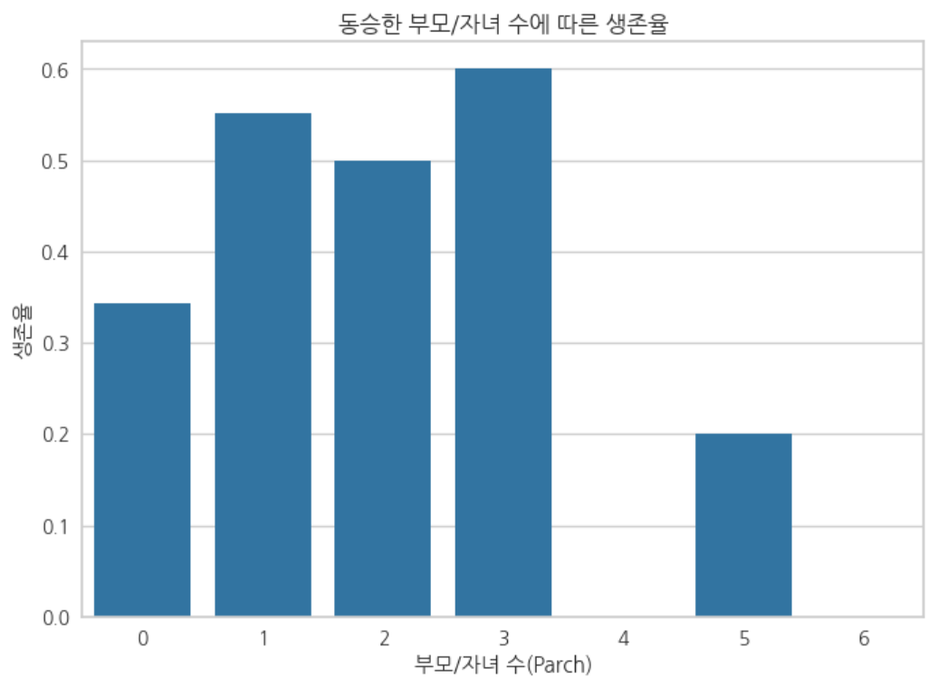
2. 데이터 명세 및 전처리
변수 간 상관성 분석 및 시각화 (SibSp, Parch - 2 / 2)
SibSp
- 혼자 탑승했을 경우 생존율 약 34%
- 동승자가 1명일 경우 생존율 가장 높음 (약 54%)
- 동승자가 5명 이상일 경우 생존율 0% (모두 사망)
- 이유 : 탑승등급 Pclass 때문
- 4명 이상인 승객들 모두 3등급 탑승, 탈출 어려움 → 사망
Parch
- 전반적인 분포가 SibSp와 거의 동일
- 자녀가 어린 경우(영유아 ~ 미성년자)가 많기 때문에 SibSp에 비해 전반적인 생존율이 약간 높음 (1~3명인 경우 모두 생존율 50% 이상)
- 5명일 때의 생존율 0.2 = 실제로는 1명만 생존

Slide 16
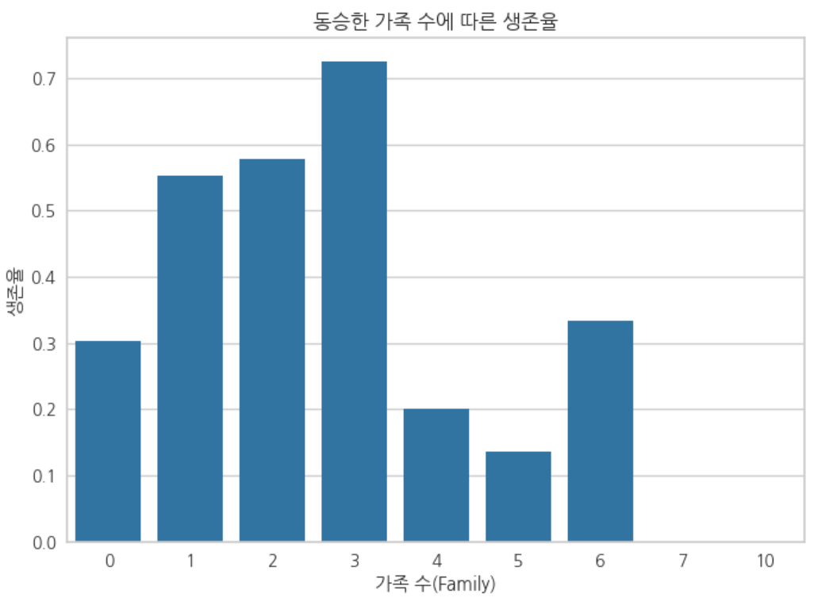
2. 데이터 명세 및 전처리
타이타닉 탑승객 데이터 명세 및 전처리 (Family)
Family (동승한 가족 구성원 수)
- Family = SibSp + Parch
- 일반적으로 형제/자매, 부모/자녀, 배우자는 가족으로 함께 탑승
- 머신러닝 학습률 향상을 위해 두 변수를 더해 Family라는 파생변수 생성
데이터 분포
- 혼자 탑승한 경우보다 가족 1~3명과 함께 탑승한 경우 생존율 상승
- 하지만, 동승한 가족 수가 4명 이상이면 혼자 탑승한 경우보다 생존율 감소
- 가족 수가 많은 경우, 비싼 티켓 요금으로 인해 3등석 탑승 → 3등석 탑승객 사망률이 높기 때문에, 3등석 탑승한 대가족의 사망률도 상승했을 것으로 추정

Slide 17
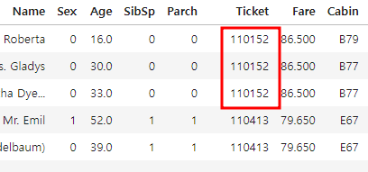
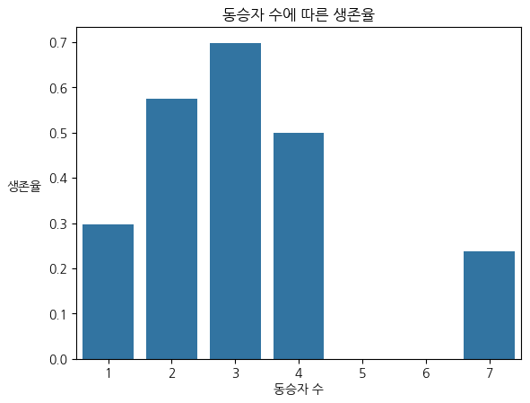
2. 데이터 명세 및 전처리
타이타닉 탑승객 데이터 명세 및 전처리(Ticket)
Ticket (탑승객 티켓 번호)
- 탑승객이 구매한 티켓의 고유 번호
- 티켓 값이 같은 사람들이 존재함
- 가족이 아닌 친구/연인 관계로 동승한 사람을 파악할 수 있음
데이터 분포
- 동승자가 많을 수록 생존율이 증가하나 4명이 넘어가면 다시 생존율이 낮아짐
데이터 전처리
- 티켓 값이 같은 사람들끼리 묶었을 때 1 ~ 7까지 존재함
- 티켓 값이 같은 사람끼리 묶어서 새로운 열을 생성
⇨ 티켓 값이 같은 사람끼리 묶어서 ‘Passengers’(동승자 인원수)특성을 생성

Slide 18
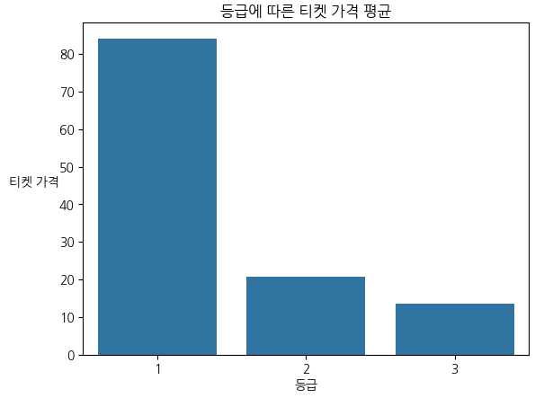
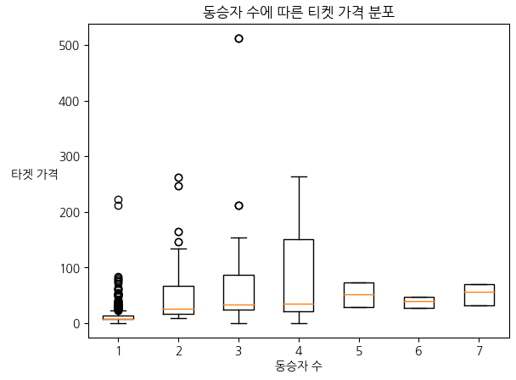
2. 데이터 명세 및 전처리
타이타닉 탑승객 데이터 명세 및 전처리(Fare)
Fare (티켓 가격)
- 탑승객이 구매한 티켓의 가격
- 객실 등급별로 요금이 나뉘기는 하나 등급 내에서도 가격이 다름
- Fare 값이 0인 승객이 존재함(선원 또는 관계자)
데이터 분포
- 등급이 높을 수록 티켓 가격이 올라감
데이터 전처리
- 대부분의 티켓 가격이 0 ~ 300 사이의 값을 가짐
- 티켓 가격이 500이 넘는 값이 한 팀 밖에 존재하지 않으므로 이상치로 간주
⇨ 500이 넘는 값은 이상치로 제거

Slide 19
2. 데이터 명세 및 전처리(Cabin - 1/2)
타이타닉 탑승객 데이터 명세 및 전처리(Cabin - 1/2)
A ~ G
Cabin (객실)
- 탑승객이 머무는 숙소
- 객실 값의 앞 글자는 ‘Deck’를 의미함
- ‘Deck’란 선내의 층수를 의미함
- A가 최상층이며 G로 갈 수록 한층씩 낮아짐
A, B, C Deck
- 주로 1등실 객실이 존재
D, E Deck
- 주로 2등실 객실이 존재
F, G Deck
- 주로 3등실 객실이 존재

Slide 20
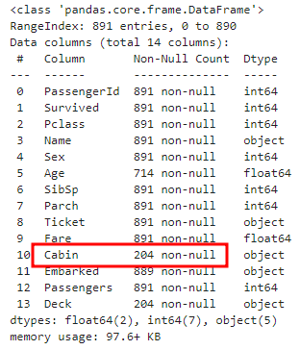
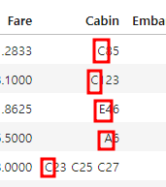
2. 데이터 명세 및 전처리(Cabin - 2/2)
타이타닉 탑승객 데이터 명세 및 전처리(Cabin - 2/2)
Cabin (객실) 데이터 전처리
 | 결과
랜덤 포레스트 | 정확도 0.5
k-means 군집화 | 군집 7개
최빈값 | 1등석 : C / 2등석 : F / 3등석 : F
- 랜덤 포레스트 : 값이 있는 데이터를 활용해 모델을 만든 후 결측치가 있는 행의 데이터에 적용하여 결측치 대체함
- k-means 군집화 : 결측치가 있는 데이터들을 7개로 군집화하여 결측치 값을 대체함
- 최빈값 : ‘Pclass’(등급)을 기준으로 그룹화 했을 때의 최빈값으로 결측치를 대체함
- 특성(열)을 제거하고 진행하였을 때 성능이 가장 좋았음
- Cabin 값의 앞 글자만 가져와 ‘Deck’특성(열)을 생성
- 687(891 - 204)개의 결측치 값으로 결측치가 약 77% 임
- 선내의 위치에 따라 생존율에 영향을 미칠 수 있다고 생각하여 다양한 방법으로 결측치를 대체해봄
(기본적으로 결측치가 많아 특성(열)을 제거하여 진행해보기도 함)
⇨ 특성(열) 제거

Slide 21
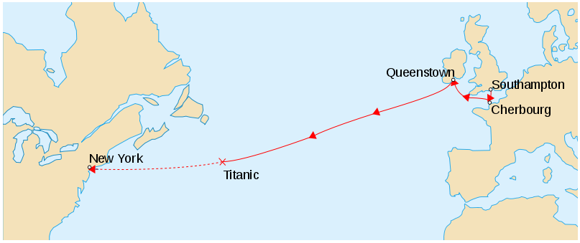
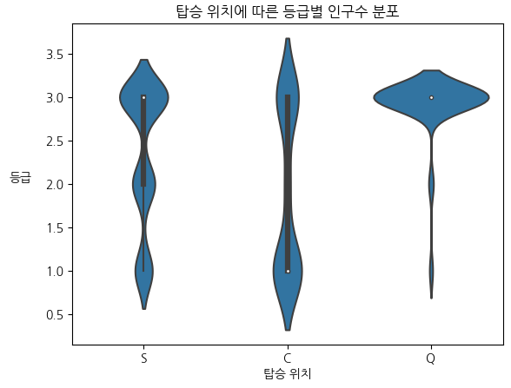
2. 데이터 명세 및 전처리(Embarked - 1/2)
타이타닉 탑승객 데이터 명세 및 전처리(Embarked - 1/2)
Embarked (탑승지)
- 승객이 탑승한 위치
- ‘S’outhampton(영국)
- ‘C’herbourg(프랑스)
- ‘Q’ueenstown(아일랜드)
- S -> C -> Q 순으로 운항
데이터 분포
- Southampton에서 탑승한 승객은 등급이 높아질 수록 인원이 낮아짐
- Cherbourg에서 탑승한 승객은 주로 1, 3 등급으로 구성되어 있음
- Queenstown에서 탑승한 승객은 주로 3등급으로 구성되어 있음

Slide 22
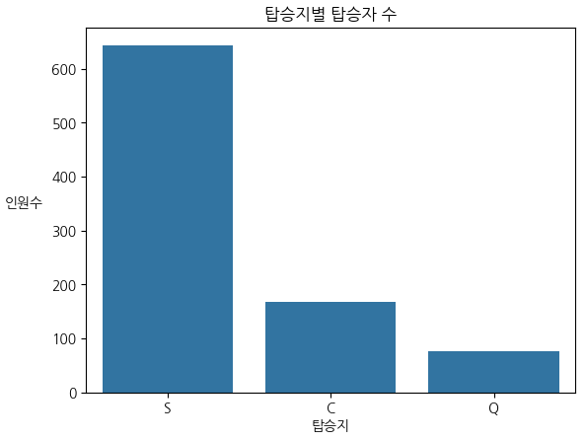

2. 데이터 명세 및 전처리(Embarked - 2/2)
타이타닉 탑승객 데이터 명세 및 전처리(Embarked - 2/2)
탑승지 | Southampton | Cherbourg | Queenstown
인원수 | 644 | 168 | 77
데이터 전처리
- Icard, Miss. Amelie와 Stone, Mrs. George Nelson 두 사람의 탑승지가 결측치로 확인
- 다른 지역에 비해 Southampton에서 탑승한 인원수가 많음
- 실제 검색해본 결과 두 사람의 탑승지가 ‘S’outhampon으로 확인 됨
- Label Encoding (S = 0, C = 1, Q = 2)
⇨ 두 결측치 모두 ‘S’로 변경

Slide 23
3. 향후 비즈니스 모델 계획안 제시
비즈니스
비즈니스 목표 : 여객선 사고를 대비한 여행자 사망 보험료 산정에 사용하기 위한 모델 생성
유의할 점
1. 제외해야 할 변수 : Name 변수는 귀족 계급과 같은 시대적 호칭을 포함하고 있기 때문에 현대에는 적용하기 어려움.
2. 유의미한 변수 : 성별 > 탑승 등급 > 나이 순서로 생존 여부에 가장 크게 영향을 미치는 변수
제시 방안
생존여부 예측 모델을 이용해 여행자의 예상 생존율에 따른 보험료 산출을 한다.
(생존율이 높을수록 낮은 보험료, 낮을수록 높은 보험료 산정)

